Slide 1




Estudos computacionais de efeitos de acúmulo de carga em GEMs
VIII Reunião Geral - Projeto Especial FAPESP
"Física e Instrumentação de Altas Energias com o LHC-CERN"
27/05/2025
Bruna B. Tizoni Francisco¹² Tiago Fiorini da Silva¹.
1-High Energy Physics and Instrumentation Center @ IF-USP (Brasil)
2- Mestrado FAPESP vinculado ao PI “Detectores gasosos microestruturados de radiação e suas aplicações”

Slide 2
GEM (Gaseous Electron Multiplier)
Introdução
Os efeitos do acúmulo de cargas
Tópicos a serem estudados:
Acúmulo de cargas devido a
  Desalinhamento do furo
  Formação de camada isolante no GEM
  Ion Back-Flow (IBF)
Simulações preliminares
Metodologia (GMSH- Open cascade, Elmer e Garfield, campos utilizados, etc)
Simulação desalinhamento
Simulação da formação de camada isolante
Próximos Passos
Referências
Resumo:
_{VIII Reunião Geral}
Bruna B.

Slide 3
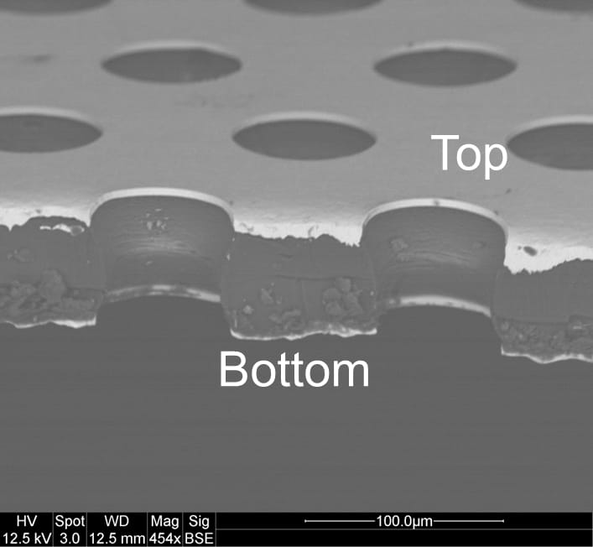
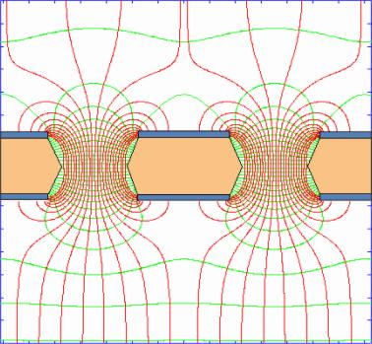
Gaseous Electron Multiplier (GEM)
Sendo um tipo de MicroPattern Gaseous Detector (MPGD), o GEM consiste em uma folha fina de polímero revestida com metal, quimicamente perfurada com uma alta densidade de furos (tipicamente de 50 a 100 furos por mm²).
Visão aproximada do GEM.
O GEM pode ser usado como um detector por si só ou como um multiplicador em uma estrutura múltipla (associação de várias folhas de GEM); Neste caso, permite alcançar grandes ganhos totais.
Linhas de campo e equipotenciais nos furos do GEM na aplicação de uma tensão entre os dois lados metálicos. Fonte: https://gdd.web.cern.ch/gem
_{VIII Reunião Geral}
Bruna B.

Slide 4
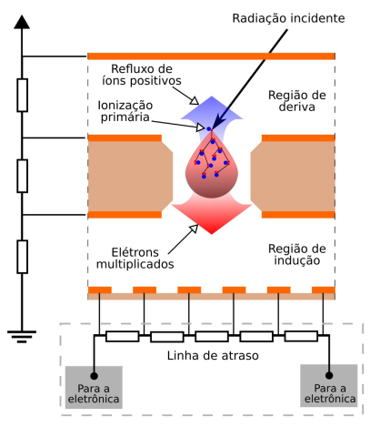
Gaseous Electron Multiplier (GEM)
Quando se aplica uma diferença de potencial entre os dois eletrodos, os elétrons liberados pela radiação no gás, de um lado da estrutura, derivam para dentro dos furos, multiplicam-se e são transferidos para uma região de coleta. Cada furo atua como um amplificador proporcional individual.
Linhas de campo e equipotenciais nos furos do GEM na aplicação de uma tensão entre os dois lados metálicos.
Fonte: https://gdd.web.cern.ch/gem
Desenho esquemático de um detector do tipo GEM. Desenho sem escala.
_{VIII Reunião Geral}
Bruna B.

Slide 5
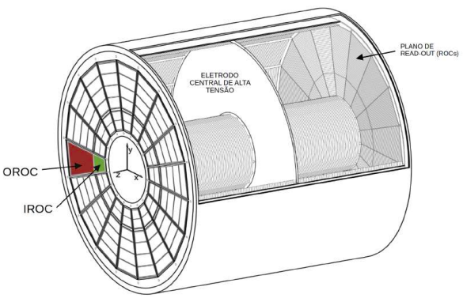
Gaseous Electron Multiplier (GEM)
Em 2021 ocorreu uma atualização no experimento ALICE, onde uma cascata de quatro folhas de GEM foram colocadas na Time-Projection Chamber (TPC).
Tal atualização viabilizou o que se chama de leitura contínua, uma vez que o dispositivo utilizado anteriormente necessitava de um tempo de espera para a dissipação dos íons no gás.
Além dessa vantagem, a utilização de dispositivos do tipo GEM permitem liberdade no design do eletrodo de coleta de carga, uma vez existe uma separação entre os estágios de amplificação e o sistema de leitura.
Desenho da nova TPC do ALICE com indicações de posições de
um setor do tipo Inner Read-Out Chamber (IROC) e outro Outer Read-Out Chamber (OROC).
Fonte: https:
//www.epj- conferences.org/articles/epjconf/abs/2018/09/
epjconf_mpgd2018_01002/epjconf_mpgd2018_01002.html
Dispositivos GEM ou semelhantes são utilizados em alguns outros experimentos como COMPASS, CMS, LHCb, etc.
_{VIII Reunião Geral}
Bruna B.

Slide 6
Os efeitos do acúmulo de cargas (Charging-up)
O efeito de acúmulo de carga no GEM consiste em uma modificação do campo devido ao acúmulo de cargas positivas e negativas, provenientes tanto da ionização primária quanto das cargas liberadas em um processo de avalanche.
O efeito de acúmulo de carga ocorre em detectores que contêm materiais dielétricos, em particular, no GEM, as cargas podem ser capturadas pelo Kapton, que é o material que separa os eletrodos superior e inferior.
_{VIII Reunião Geral}
Bruna B.

Slide 7
Os efeitos do acúmulo de cargas (Charging-up)
Outra forma do acúmulo de cargas ocorrer é na nuvem iônica ou no aprisionamento na camada isolante, que também acabam deformando a distribuição de cargas dentro do detector.
O desalinhamento do furo também pode afetar a distribuição de cargas no detector, contribuindo para o acúmulo de cargas.
Se faz necessário mitigar o charging-up de modo a evitar formação de faíscas (streamer) dentro do detector, uma vez que as faíscas levam ao deterioramento do detector.
_{VIII Reunião Geral}
Bruna B.

Slide 8
Os efeitos do acúmulo de cargas (Charging-up)
A simulação computacional é uma grande aliada na tarefa de dimensionar e projetar GEMs. Dessa forma, destacasse a importância do estudo de ferramentas de simulação e a caracterização e contabilização dos efeitos citados.
Outra forma do acúmulo de cargas ocorrer é na nuvem iônica ou no aprisionamento na camada isolante que acaba deformando a distribuição de cargas dentro do detector.
O desalinhamento do furo também pode afetar a distribuição de cargas no detector, contribuindo para o acúmulo de cargas.
Se faz necessário mitigar o charging-up de modo a evitar formação de faíscas (streamer) dentro do detector, uma vez que as faíscas levam ao deterioramento do detector.
Objetivo do mestrado
_{VIII Reunião Geral}
Bruna B.

Slide 9
Tópicos a serem estudados
Acúmulo de cargas devido a:
  Desalinhamento do furo do GEM
  Formação de camada isolante no GEM
  Ion Back-Flow
_{VIII Reunião Geral}
Bruna B.

Slide 10
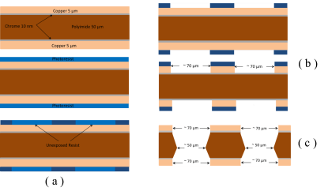
Desalinhamento do furo do GEM
Um dos métodos mais comuns de produzir detectores do tipo GEM é via um processo de microfabricação que envolve etapas como fotolitografia, corrosão química, etc.
Exemplo: Double-mask etching techniques
Mostra a transferência do padrão de furos para a camada de fotorresiste por meio de exposição à luz UV e os resultados da gravação do cobre.
Definição do padrão de furos desejado em duas máscaras idênticas (feito de material fotossensível), posicionadas em ambos os lados da folha
Resultado bicônico da técnica de gravação com dupla máscara, após a imersão da folha em solvente específico para poliimida.
_{VIII Reunião Geral}
Fonte: https://ar5iv.labs.arxiv.org/html/1506.03652
Bruna B.

Slide 11
Desalinhamento do furo do GEM
O alinhamento das máscaras entre os dois lados das folhas de GEM desempenha um papel crucial. Um desalinhamento de alguns micrômetros pode reduzir significativamente o ganho.
Se faz necessário conhecer outros métodos para produção de GEM (Ablação a laser, etc.)
(Importante simular esse desalinhamento!)
Um dos métodos mais comuns de produzir detectores do tipo GEM é via um processo de microfabricação que envolve etapas como fotolitografia, corrosão química, etc.
Exemplo: Double-mask etching techniques
Mostra a transferência do padrão de furos para a camada de fotorresiste por meio de exposição à luz UV e os resultados da gravação do cobre.
Definição do padrão de furos desejado em duas máscaras idênticas (feito de material fotossensível), posicionadas em ambos os lados da folha
Resultado bicônico da técnica de gravação com dupla máscara, após a imersão da folha em solvente específico para poliimida.
_{VIII Reunião Geral}
Bruna B.

Slide 12
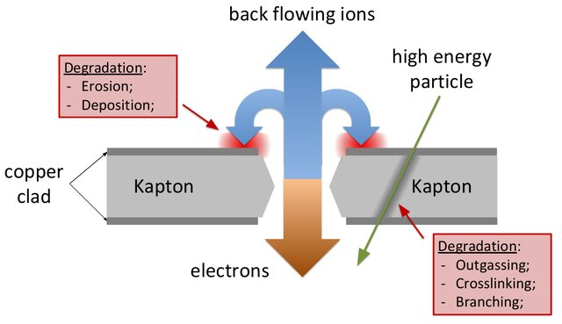
Formação de camada isolante no GEM
Devido a reações químicas que ocorrem nas regiões próximas aos eletrodos durante a operação, ocorre a formação de depósitos isolantes nas superfícies condutoras do GEM. Isso gera pontos onde as cargas demoram a se dissipar, distorcendo as distribuições de campos elétricos.
Há estudos que mostram também o acúmulo de cargas (devido à multiplicação) no dielétrico (Kapton). Esses dois efeitos podem estar ligados.
Fonte: https://inspirehep.net/files/9bb8978f5869b2cb4a18a3a4204215a7
_{VIII Reunião Geral}
Bruna B.

Slide 13
Formação de camada isolante no GEM
Afetam o número de ionizações na avalanche, variações locais na diferença de potencial, ganho efetivo, etc.
(Importante simular esses processos!)
Devido a reações químicas que ocorrem nas regiões próximas aos eletrodos durante a operação, ocorre a formação de depósitos isolantes nas superfícies condutoras do GEM. Isso gera pontos onde as cargas demoram a se dissipar, distorcendo as distribuições de campos elétricos.
Há estudos que mostram também o acúmulo de cargas no dielétrico (Kapton). Esses dois efeitos podem estar ligados.
_{VIII Reunião Geral}
Bruna B.

Slide 14
Ion Back-Flow
Refere-se à migração de íons positivos, produzidos durante as avalanches, de volta para a região de deriva.
Esse volume de deriva cria uma distribuição de carga espacial que distorce o campo elétrico,
_{VIII Reunião Geral}
Bruna B.

Slide 15
Ion Back-Flow
Resultam em perda de carga primária (afeta resolução em energia), distorção das trajetórias das partículas (afeta obtenção do momento), etc.
O IBF é um dos problemas atuais do ALICE (este relacionado ao charge-distortion)
(Importante simular esses processos!)
Refere-se à migração de íons positivos, produzidos durante as avalanches, de volta para a região de deriva.
Esse volume de deriva cria uma distribuição de carga espacial que distorce o campo elétrico,
_{VIII Reunião Geral}
Bruna B.

Slide 16
Metodologia
Simulação de Campos Elétricos
  No software GMSH
    Criação da Geometria do GEM com OpenCascade (geometrias complexas)
    Uso do método dos elementos finitos e discretização da geometria.
    Geração da malha computacional.
Resolução das equações eletrostáticas com software ElmerSolver
Propagação de Elétrons
  Simulação da avalanche e propagação com o toolkit Garfield++
    Geração de pares elétron-íon a cada ionização
    Evolução temporal das partículas sob o campo elétrico calculado
_{VIII Reunião Geral}
Bruna B.

Slide 17
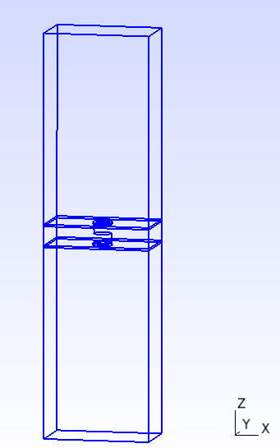
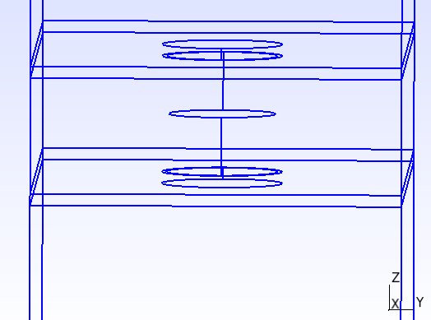
Simulações preliminares
Desalinhamento do furo do GEM
sem desalinhamento
_{VIII Reunião Geral}
Bruna B.

Slide 18
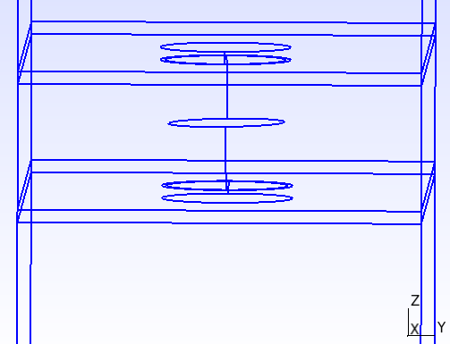
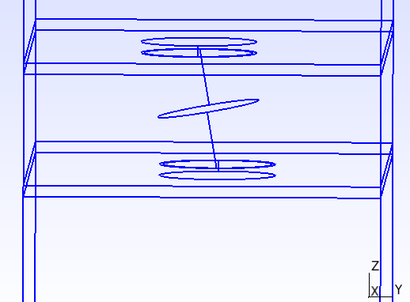
Simulações preliminares
Desalinhamento do furo do GEM
desalinhamento de 1º em z
desalinhamento de 10º em z
_{VIII Reunião Geral}
É possível rotacioná-la no plano XY também
Bruna B.

Slide 19
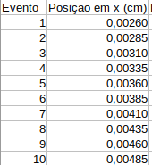
Simulações preliminares
Acúmulo de cargas no isolante
Geometria sem desalinhamento;
GEM centrado na origem do sistema de coordenadas
50k elétrons iniciais são colocados próximos ao furo em 10 posições iniciais diferentes (xi, yi, zi) = (xi, 0.0, 0.0031) cm;
Energia cinética inicial dos elétrons de 7eV na direção positiva do eixo z.
Mistura Gasosa de 70% de Argônio e 30% de C02.
_{VIII Reunião Geral}
Bruna B.

Slide 20
Simulações preliminares
Acúmulo de cargas no isolante
. . . . . .
_{VIII Reunião Geral}
Bruna B.

Slide 21
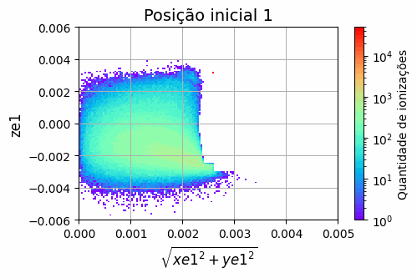
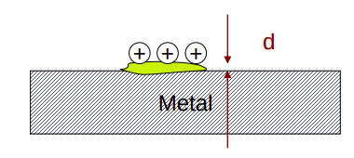
Simulações preliminares
Acúmulo de cargas no isolante
Como é esperado que a camada isolante em cima da parte condutora do GEM produza o Efeito Malter (arranque elétrons da superfície do cobre), é necessário avaliar a probabilidade de um elétron nessa superfície entrar no furo do GEM e causar ionizações.
xe1, ye1, ze1 representam onde ocorrem as primeiras ionizações
_{VIII Reunião Geral}
Bruna B.

Slide 22
Próximos passos
Fazer simulações considerando o desalinhamento do GEM, análise dos resultados e comparação com a literatura
Como a camada isolante não é uniforme, deve se levar em consideração essa não uniformidade e avaliar as regiões dessa camada que possuem mais (ou menos) probabilidades de arrancar elétrons e para onde esses elétrons vão.
Estudo e simulação do IBF
_{VIII Reunião Geral}
Bruna B.

Slide 23
Referências
F. Sauli, Gaseous radiation detectors: fundamentals and applications. Cambridge, United Kingdom : New York: University Printing House ; Cambridge University Press, 2014.
F. Sauli, “The gas electron multiplier (GEM): Operating principles and applications”, Nucl.
Instrum. Methods Phys. Res. Sect. Accel. Spectrometers Detect. Assoc. Equip., vol. 805, p. 2–24, jan. 2016, doi: 10.1016/j.nima.2015.07.060.
J. Adolfsson et al., “SAMPA Chip: the New 32 Channels ASIC for the ALICE TPC and MCH Upgrades”, J. Instrum., vol. 12, n o 04, p. C04008–C04008, abr. 2017, doi: 10.1088/1748-0221/12/04/C04008.
Gmsh website http://gmsh.info/.
Elmer website https://www.csc.fi/web/elmer.
Garfield++ website https://garfieldpp.web.cern.ch/garfieldpp
M. Alfonsi et al., “Simulation of the dielectric charging-up effect in a GEM detector”, Nucl. Instrum. Methods Phys. Res. Sect. Accel. Spectrometers Detect. Assoc. Equip., vol. 671, p. 6–9, abr. 2012, doi: 10.1016/j.nima.2011.12.059.
B. Azmoun et al., “A Study of Gain Stability and Charging Effects in GEM Foils”, em 2006 IEEE Nuclear Science Symposium Conference Record, out. 2006, p. 3847–3851. doi: 10.1109/NSSMIC.2006.353830.
_{VIII Reunião Geral}
Bruna B.

Slide 24
FR. C. Roque, H. N. da Luz, L. F. N. D. Carramate, C. D. R. Azevedo, J. A. Mir, e F. D. Amaro, “Gain characteristics of a 100 $\upmu$m thick GEM in Krypton-CO2 mixtures”, J. Instrum., vol. 12, n o 12, p. C12061–C12061, dez. 2017, doi: 10.1088/1748-0221/12/12/C12061.
G. G. A. de Souza, “X-Ray fluorescence imaging system based on Thick-GEM detectors”, text, Universidade de São Paulo, 2019. doi: 10.11606/D.43.2019.tde-21032019-233121.
L. A. S. Filho et al., “Double-GEM based thermal neutron detector prototype”, J. Instrum., vol. 17, n o 09, p. P09018, set. 2022, doi: 10.1088/1748-0221/17/09/P09018.
S. D. Pinto, “Micropattern gas detector technologies and applications the work of the RD51
collaboration”,
IEEE Nucl. Sci.Symp.Med.Imaging Conf.,2010,doi:10.1109/NSSMIC.2010.5873870. Instrum. Methods Phys. Res. Sect. Accel. Spectrometers Detect. Assoc. Equip., vol. 805, p. 2–24, jan. 2016, doi: 10.1016/j.nima.2015.07.060.
PESKOV, Vladimir. Innovative GEM-like detectors: developments and applications. Apresentação realizada na MPGD 2018 - International Conference on Micro-Pattern Gas Detectors, Munique, Alemanha, 2018. Disponível em: https://indico.cern.ch/event/709670/contributions/3008581/attachments/1670690/2685706/Peskov_presentation_in_Munich.pdf.
Referências
_{VIII Reunião Geral}
Bruna B.

Slide 25
Obrigada!
Perguntas?
Contato: brunabeatriztf@usp.br / tfsilva@usp.br
_{VIII Reunião Geral}
Bruna B.

